Slide 1
Упаковка ортогональных многоугольников в полубесконечную полосу с учётом нижних границ
Ахтямов А.А.
УГАТУ, ФИРТ, МО-526

Slide 2
Определения
Ортогональный многоугольник (ОМ) – многоугольник, у которого любые две стороны параллельны или перпендикулярны. ОМ можно представить в виде множества прямоугольников.
Нижняя граница (НГ) – минимальный размер полосы, в которую можно уложить заданные ОМ
Получаем 2 задачи: вычисление границ; упаковка

Slide 3
Вычисление нижних границ
Дано: список ОМ, каждый ОМ представлен в виде списка прямоугольников, каждый прямоугольник задан 4-мя числами: координаты левого верхнего угла, ширина, высота
Найти: НГ для данного списка ОМ

Slide 4
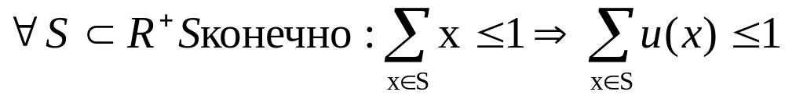
Вычисление нижних границ
Будем находить НГ для каждого прямоугольника, затем, просуммируем
С помощью некоторой функции (двойственной функции) увеличим площадь прямоугольника – это и будет НГ
Двойственная функция – функция вида u : [0, 1] → [0, 1], для которой выполняется:

Slide 5
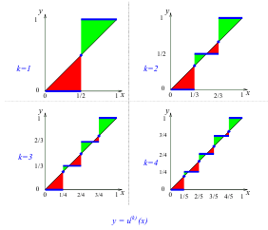
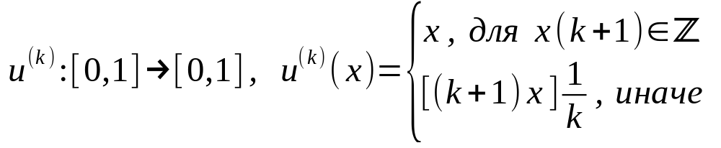
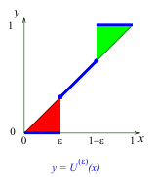
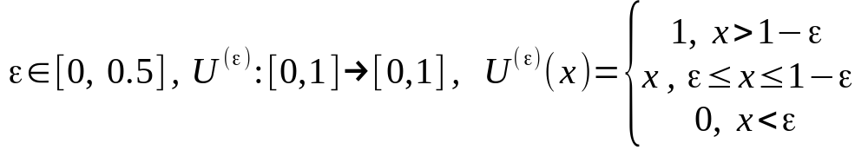
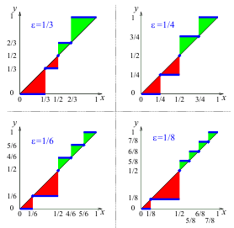
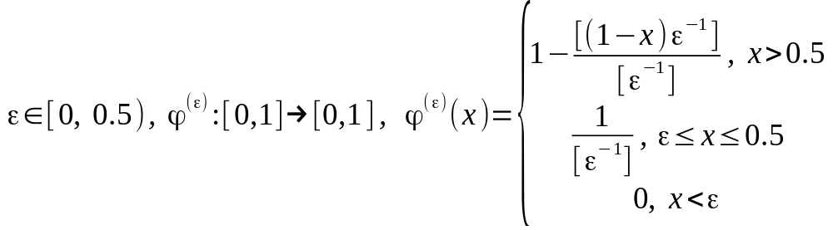
Двойственные функции

Slide 6
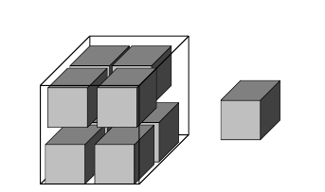
Пример
Можно ли упаковать 9 кубов с ребром 2/5 в куб с ребром 1?
V = 9 * (2/5)³ = 72/125
k = 2

Slide 7
Упаковка
Представим каждый многоугольник в виде 2-х кортежей (по оси Ох и Оу)
Кортеж. Левую верхняя вершина ОМ, примем за начало координат; через координаты оси Ох, соответствующие левой или правой грани каждого составляющего ОМ прямоугольника, мысленно проводятся сечения. Они разделяют ОМ на прямоугольные полосы.

Slide 8
Кортеж
а)
б)
Рис. 3. Представление ортогонального многоугольника в виде
двух кортежей: а) по оси Ох; б) по оси Оу.

Slide 9
Сложение кортежей
А
0
В
0
а)
С
0
Рис. 4. Сложение кортежей без ограничения на ширину блоков

Slide 10
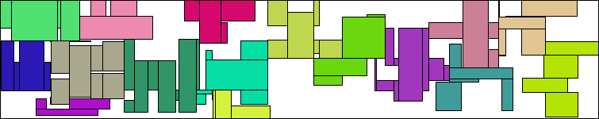
Пример
 | Исходное разбиение | Минимальное разбиение | Максимальное разбиение
u^(k) | 6.51541 | 6.41602 | 6.53426
fi^eps | 6.61971 | 6.61971 | 6.62012
U^eps | 3.96000 | 2.40000 | 4.22222
Площадь | 6.61971 | 6.61971 | 6.61971
Площадь полосы (упаковка с опорядочиванием по плотности и вращениями) | 11.331
Упаковка без изменений | 11.665
Упорядочивание по плотности | 11.585

Slide 11
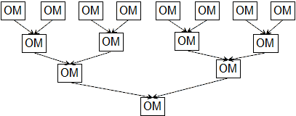
Улучшения
Улучшение двойственных функций
Упорядочивание ОМ (по площади/плотности, по ширине/высоте)
Повороты (расположение ОМ «вдоль» или «поперёк» полосы)
Упаковка парами
«Бинарная» упаковка

